Slide 1
Cấu trúc cây (Tree)
BM Công nghệ phần mềm – Khoa CNTT
se.nuce.edu.vn

Slide 2
Chương 1. Tree
1.1. Các khái niệm cơ bản
1.2. Phép duyệt cây và biểu diễn cây
1.3. Cây nhị phân và cây nhị phân tìm kiếm
1.4. Cây AVL
1.5. Heap

Slide 3
Chương 1. Tree
1.1. Các khái niệm cơ bản
1.2. Phép duyệt cây và biểu diễn cây
1.3. Cây nhị phân và cây nhị phân tìm kiếm
1.4. Cây AVL
1.5. Heap

Slide 4
1.1. Các khái niệm cơ bản
Một số thuật ngữ
  Tree
  Search Tree
  Binary Search Tree
  Balanced Tree
  AVL Tree
  AA Tree
  Red-Black Tree
  …

Slide 5
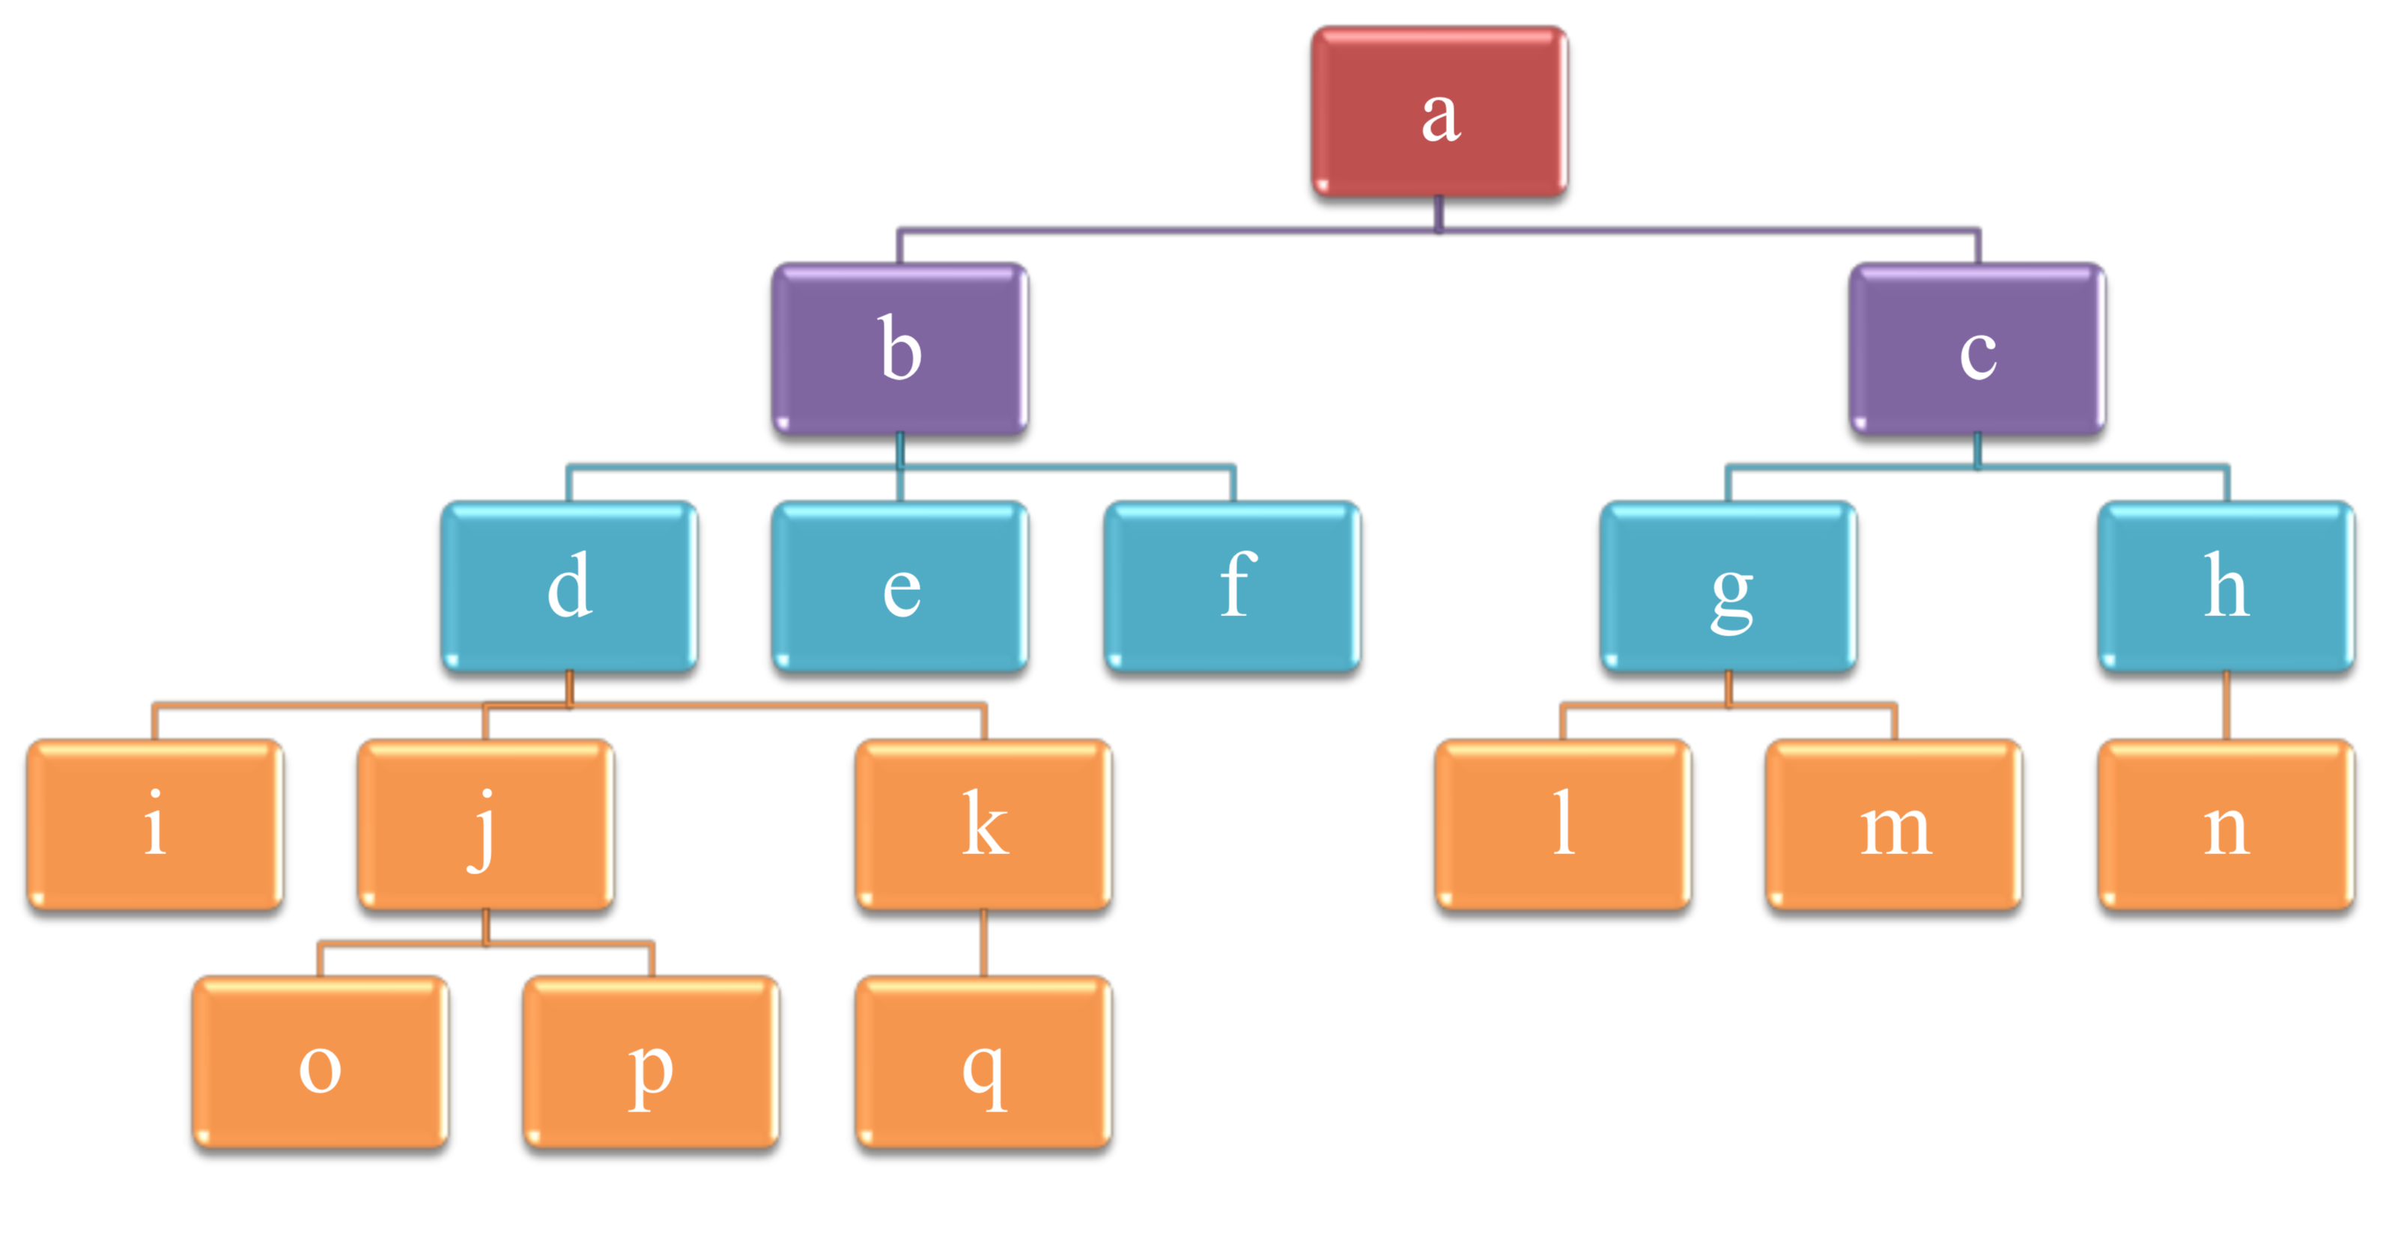
1.1. Các khái niệm cơ bản
Cây tổng quát

Slide 6
1.1. Các khái niệm cơ bản
Ví dụ: tập hợp các thành viên trong một dòng họ với quan hệ cha – con
Trong ngành công nghệ thông tin, cây là mô hình trừu tượng của một cấu trúc phân cấp
Một cây bao gồm các đỉnh với quan hệ cha – con
Ứng dụng
  Sơ đồ tổ chức
  Hệ thống file
  Các môi trường lập trình
Computers”R”Us
Sales
Manufacturing
R&D
US
International
Laptops
Desktops
Europe
Asia
Canada

Slide 7
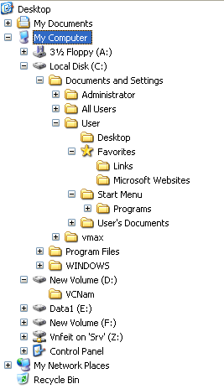
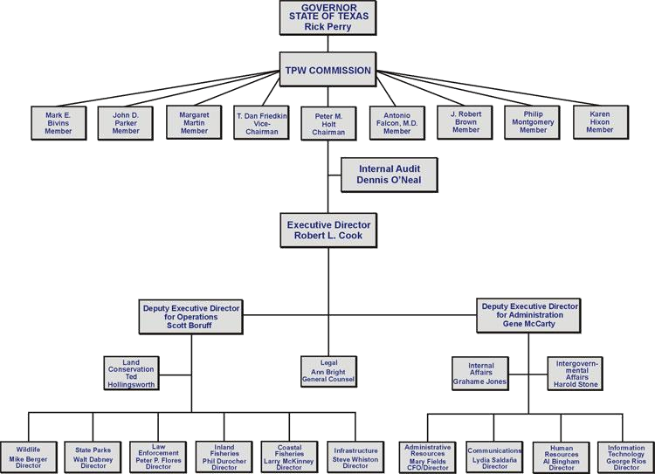
1.1. Các khái niệm cơ bản

Slide 8
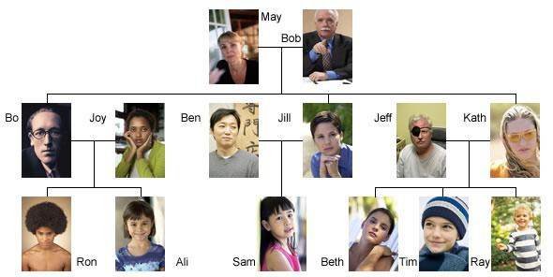
1.1. Các khái niệm cơ bản
Định nghĩa:
  Toán học : thông qua đồ thị định hướng
  Đệ quy

Slide 9
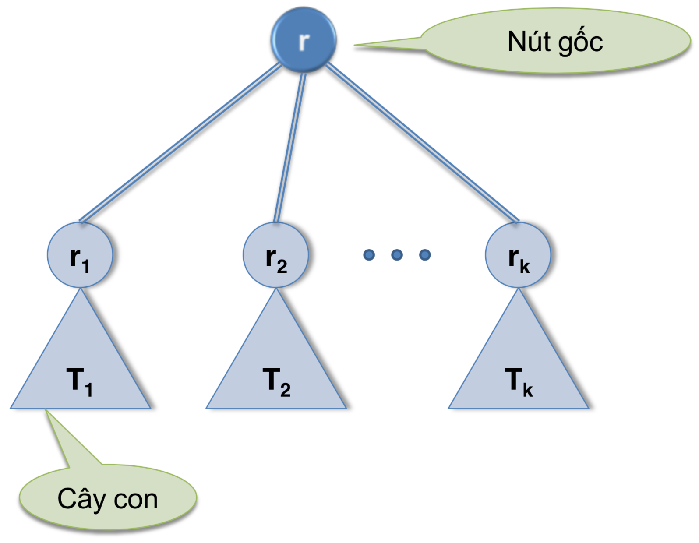
1.1. Các khái niệm cơ bản
Định nghĩa cây (cây có gốc) được xác định qua đệ quy như sau:
  Tập hợp gồm 1 đỉnh gọi là cây. Cây này có gốc là đỉnh duy nhất của nó.
  Gọi T₁, T₂, … T_{k} (k ≥ 1) là các cây không cắt nhau có gốc tương ứng r₁, r₂, … r_{k} .
  Giả sử r là một đỉnh mới không thuộc các cây T_{i}. Khi đó, tập hợp T gồm đỉnh r và các cây T_{i} tạo thành một cây mới với gốc r. Các cây T₁, T₂, … T_{k} được gọi là cây con của gốc r.

Slide 10
1.1. Các khái niệm cơ bản
Các khái niệm
  node: đỉnh
  root: gốc cây
  leaf: lá
  inner node/internal node: đỉnh trong
  parent: đỉnh cha
  child: đỉnh con
  path: đường đi

Slide 11
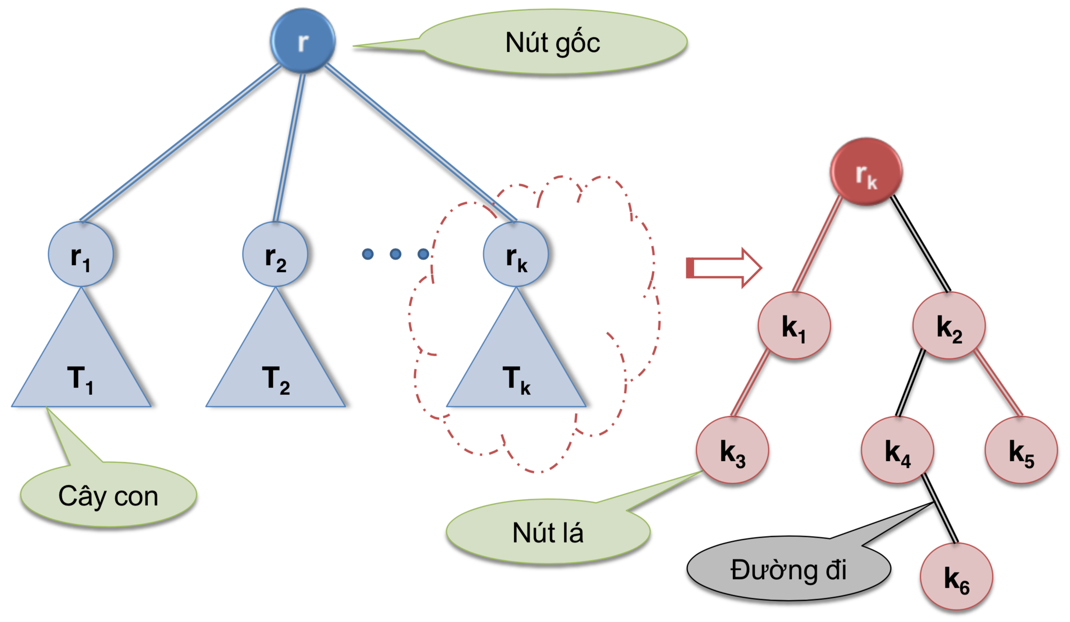
1.1. Các khái niệm cơ bản

Slide 12
1.1. Các khái niệm cơ bản
Các khái niệm(tiếp)
  degree/order: bậc
    Bậc của node: Số con của node
    Bậc của cây: bậc lớn nhất trong số các con
  depth/level: độ sâu/mức
    Mức (độ sâu)của node: Số cạnh (edge) từ node gốc tới node đó.
  height: chiều cao
    Chiều cao cây:
      Cây rỗng: 0
      Cây khác rỗng: Là độ sâu lớn nhất trong tất cả các node của cây (Nói cách khác, đó là số cấp (level) – 1)

Slide 13
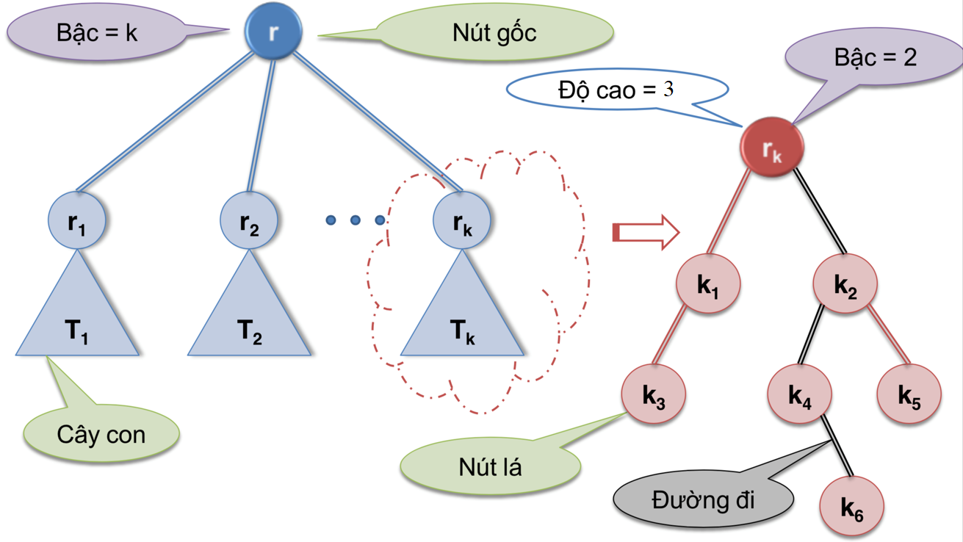
1.1. Các khái niệm cơ bản

Slide 14
Chương 1. Tree
1.1. Các khái niệm cơ bản
1.2. Phép duyệt cây và biểu diễn cây
1.3. Cây nhị phân và cây nhị phân tìm kiếm
1.4. Cây AVL
1.5. Heap

Slide 15
1.2.1 Phép duyệt cây
Đảm bảo đến mỗi node trên cây chính xác một lần một cách có hệ thống.
Nhiều thao tác xử lý trên cây cần phải sử dụng đến phép duyệt cây
Các phép cơ bản:
  Duyệt tiền thứ tự (Pre-order)
  Duyệt trung thứ tự (In-order)
  Duyệt hậu thứ tự (Post-order)

Slide 16
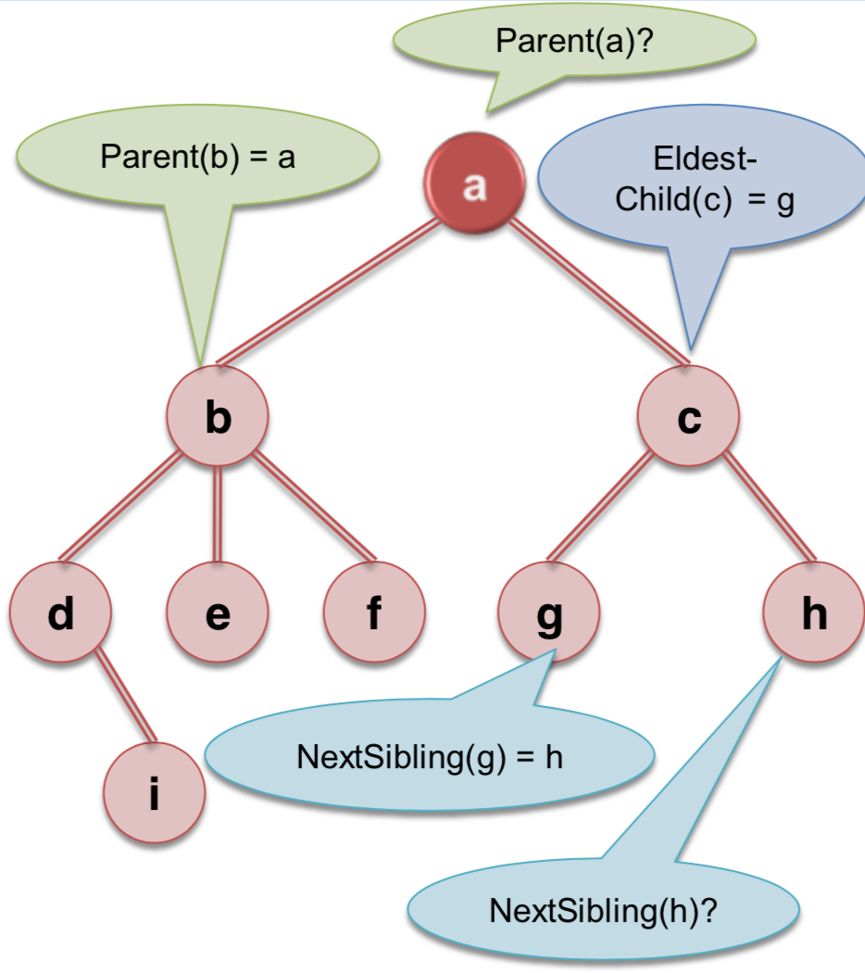
1.2.1 Phép duyệt cây
Tìm cha một đỉnh
  Parent(x)
Tìm đỉnh con trái nhất
  EldestChild(x)
Tìm đỉnh kề phải
  NextSibling(x)

Slide 17
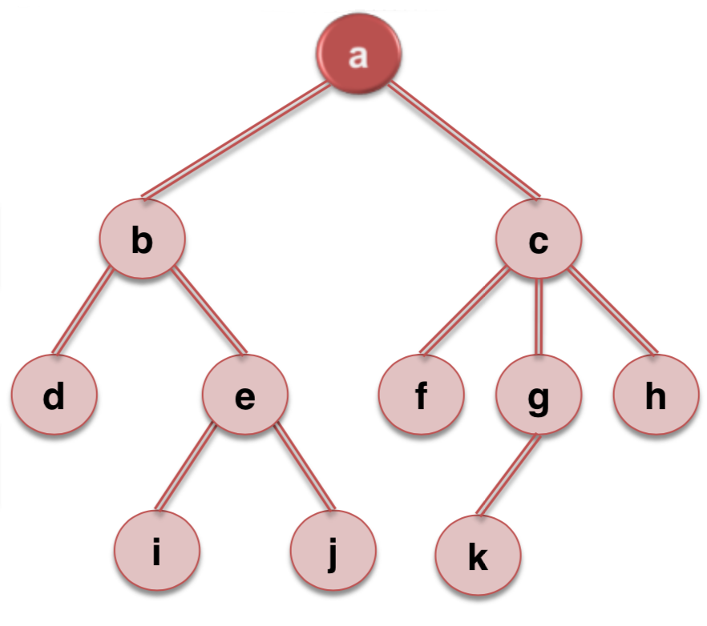
1.2.1 Phép duyệt cây
Duyệt tiền thứ tự (gốc, trái, phải)
  a b d e i j c f g k h
  => Duyệt theo chiều sâu
Duyệt trung thứ tự (trái, gốc, phải)
  d b i e j a f c k g h
Duyệt hậu thứ tự (trái, phải, gốc)
  d i j e b f k g h c a

Slide 18
1.2.1 Phép duyệt cây
Pre-order
void Preorder(NODE A)
{
NODE B;
Visit(A);
B = EldestChild(A);
while (B != ∅) {
Preorder(B);
B = NextSibling(B);
}
}
Post-order
void Postorder(NODE A)
{
NODE B;
B = EldestChild(A);
while (B != ∅) {
Postorder(B);
B = NextSibling(B);
}
Visit(A);
}

Slide 19
1.2.1 Phép duyệt cây
In-order
void Inorder(NODE A)
{
NODE B;
B = EldestChild(A); //duyet trai
if (B != ∅) {
Inorder(B);
B = NextSibling(B);
}
Visit(A); //duyet goc
while (B != ∅) {
Inorder(B);
B = NextSibling(B); //duyet phai
}
}

Slide 20
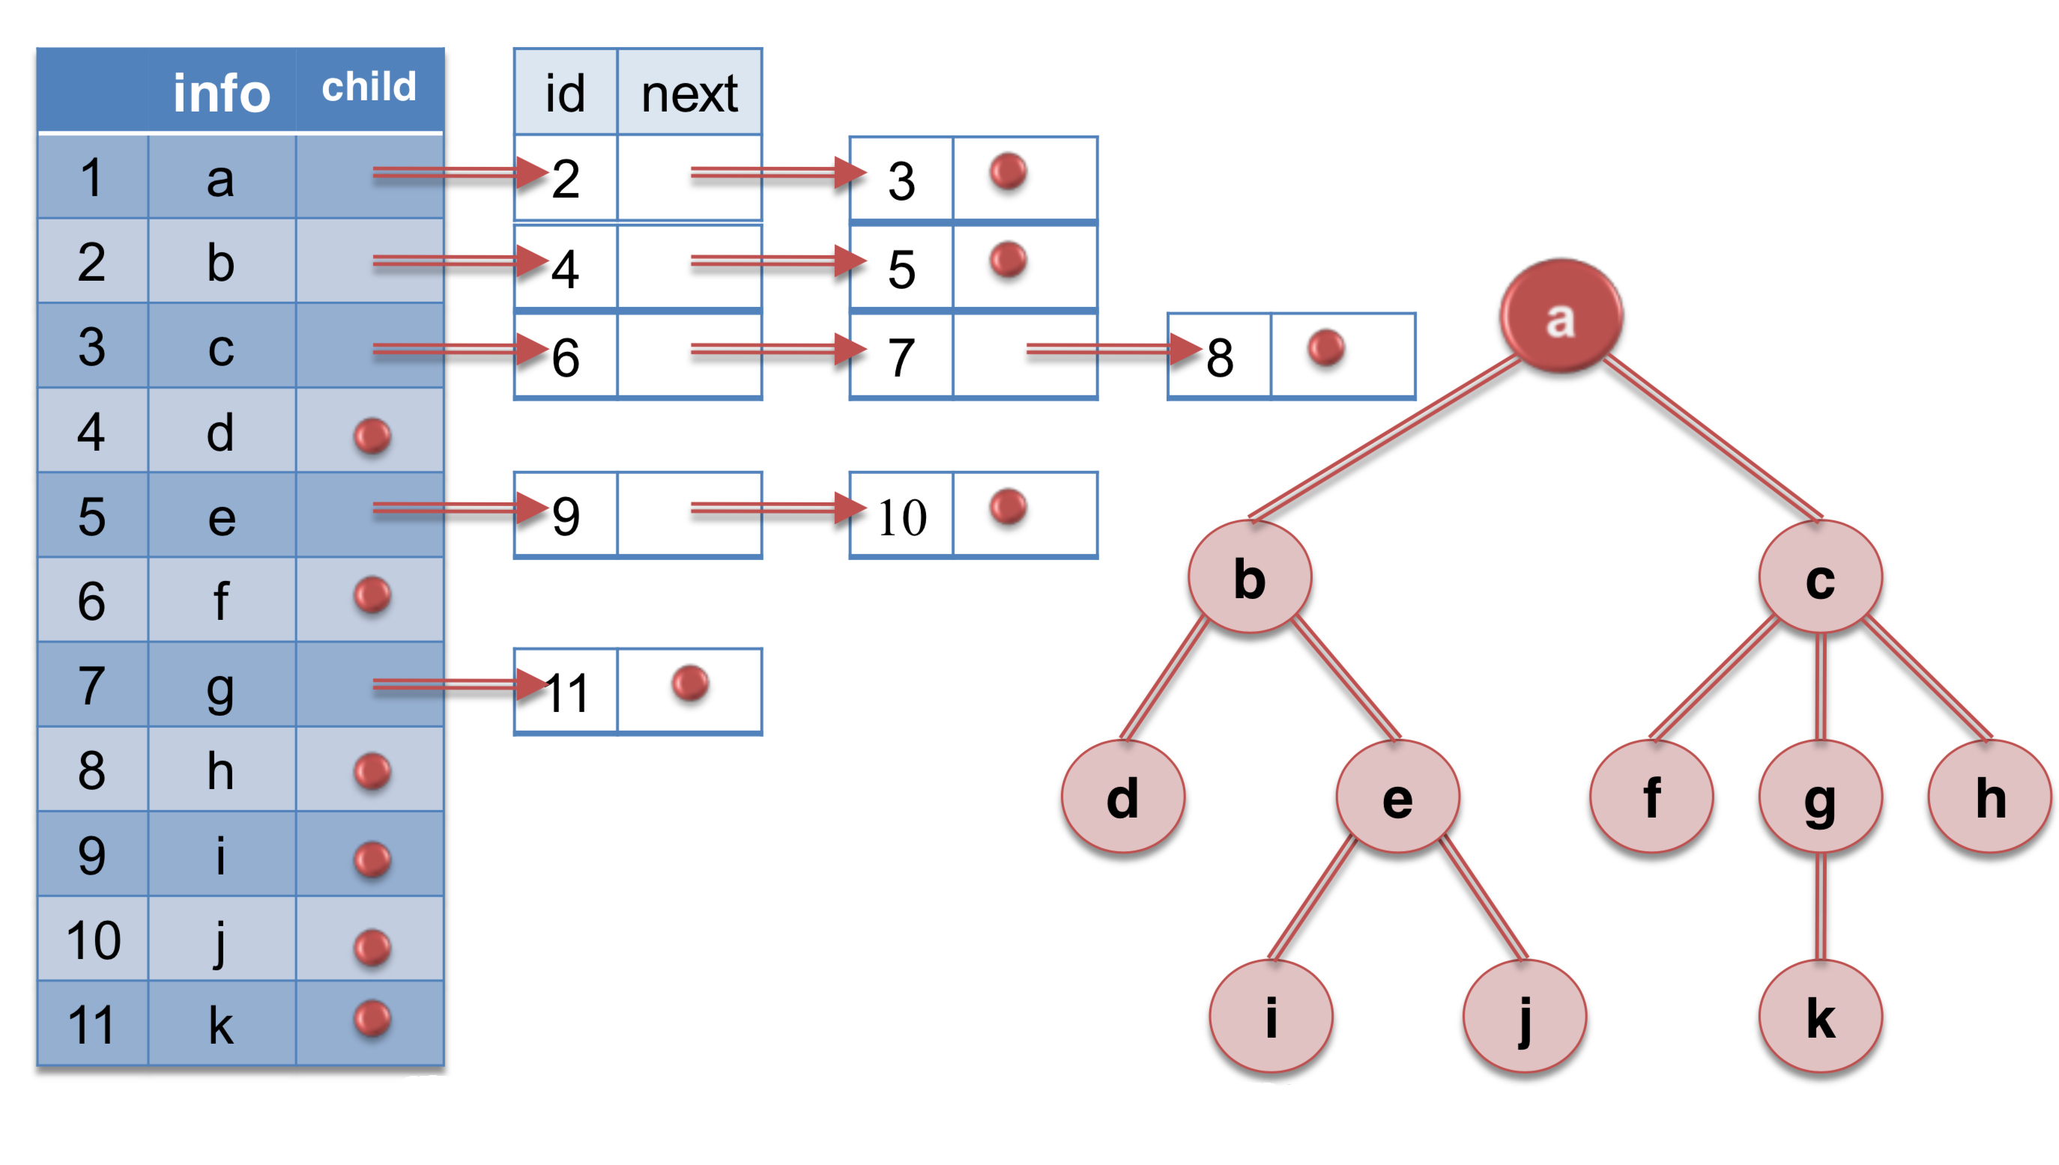
1.2.2 Biểu diễn cây
Bằng danh sách cây con

Slide 21
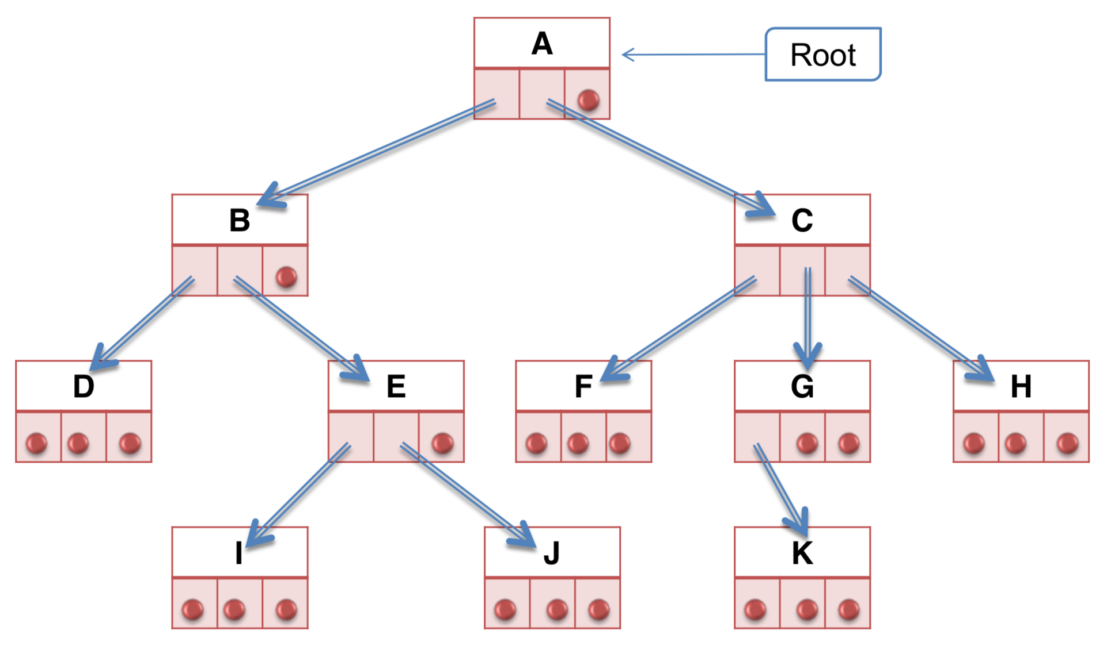
1.2.2 Biểu diễn cây
Bằng danh sách cây con

Slide 22
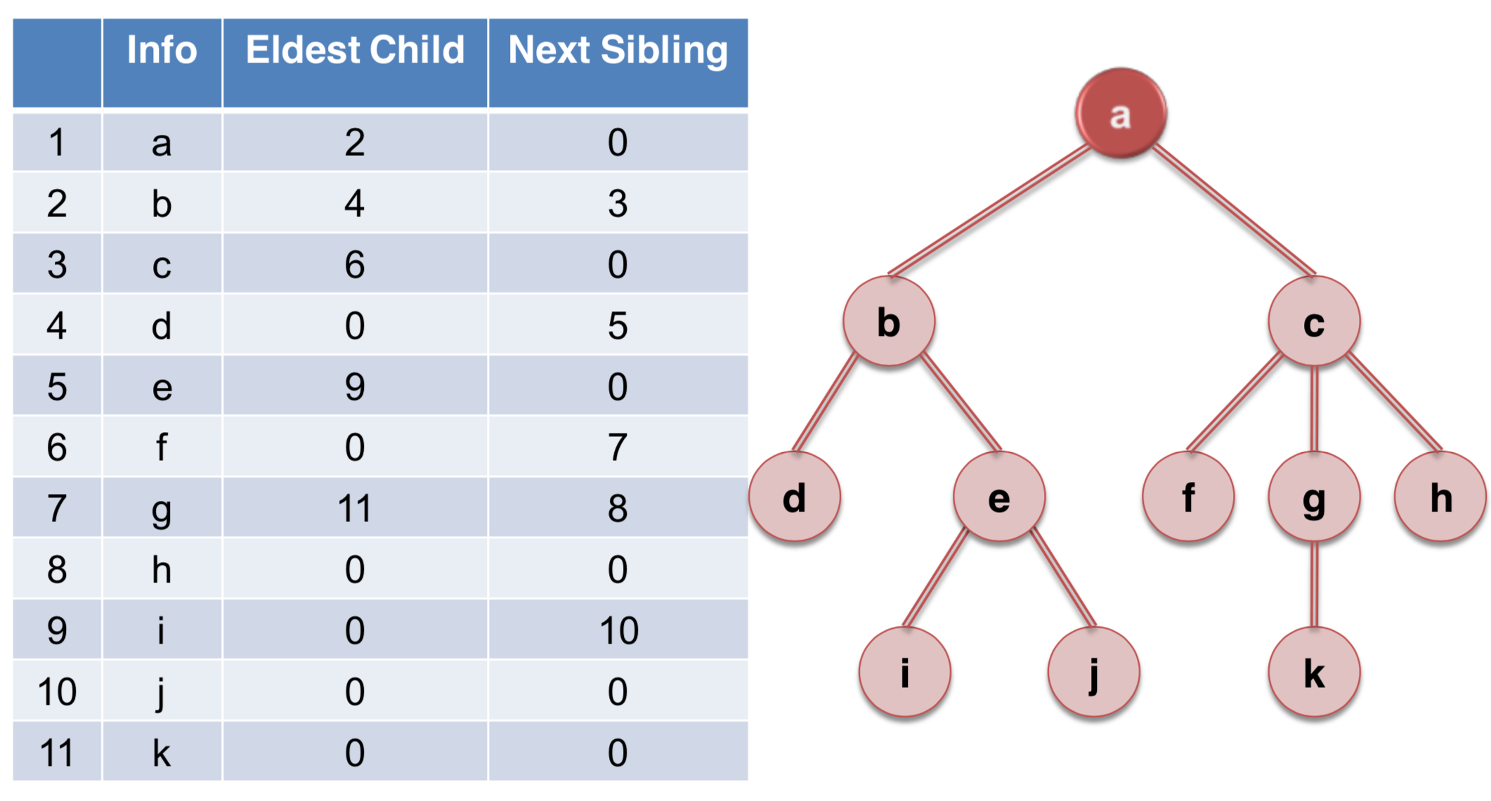
1.2.2 Biểu diễn cây
Bằng đỉnh trái nhất và đỉnh kề phải

Slide 23
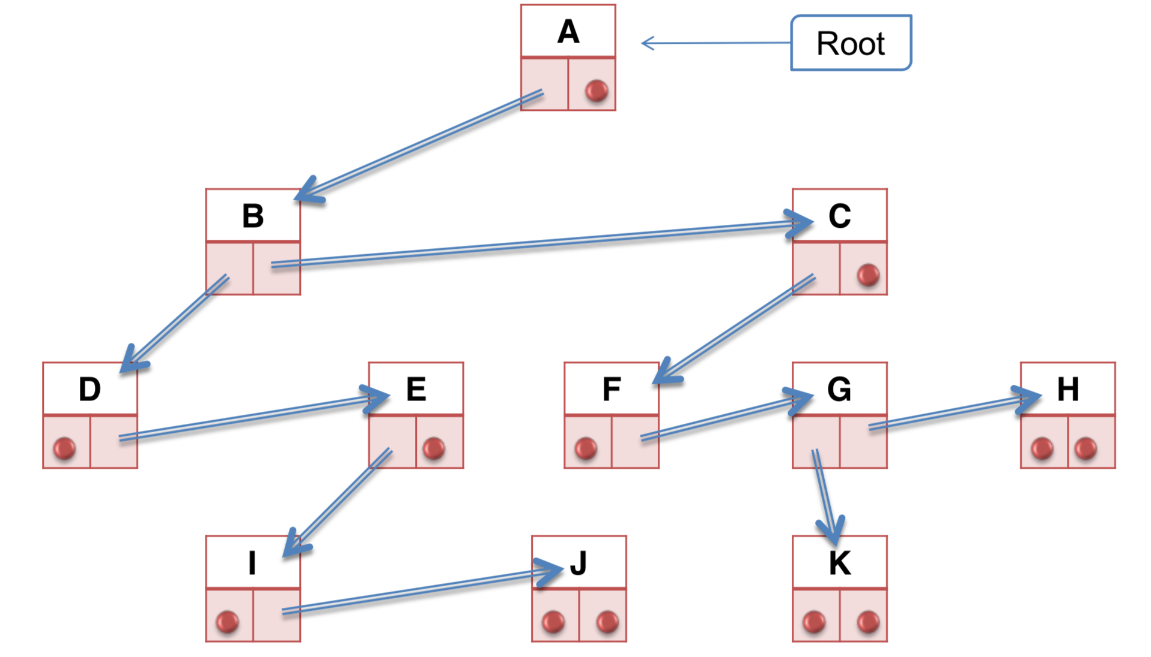
1.2.2 Biểu diễn cây
Bằng đỉnh trái nhất và đỉnh kề phải

Slide 24
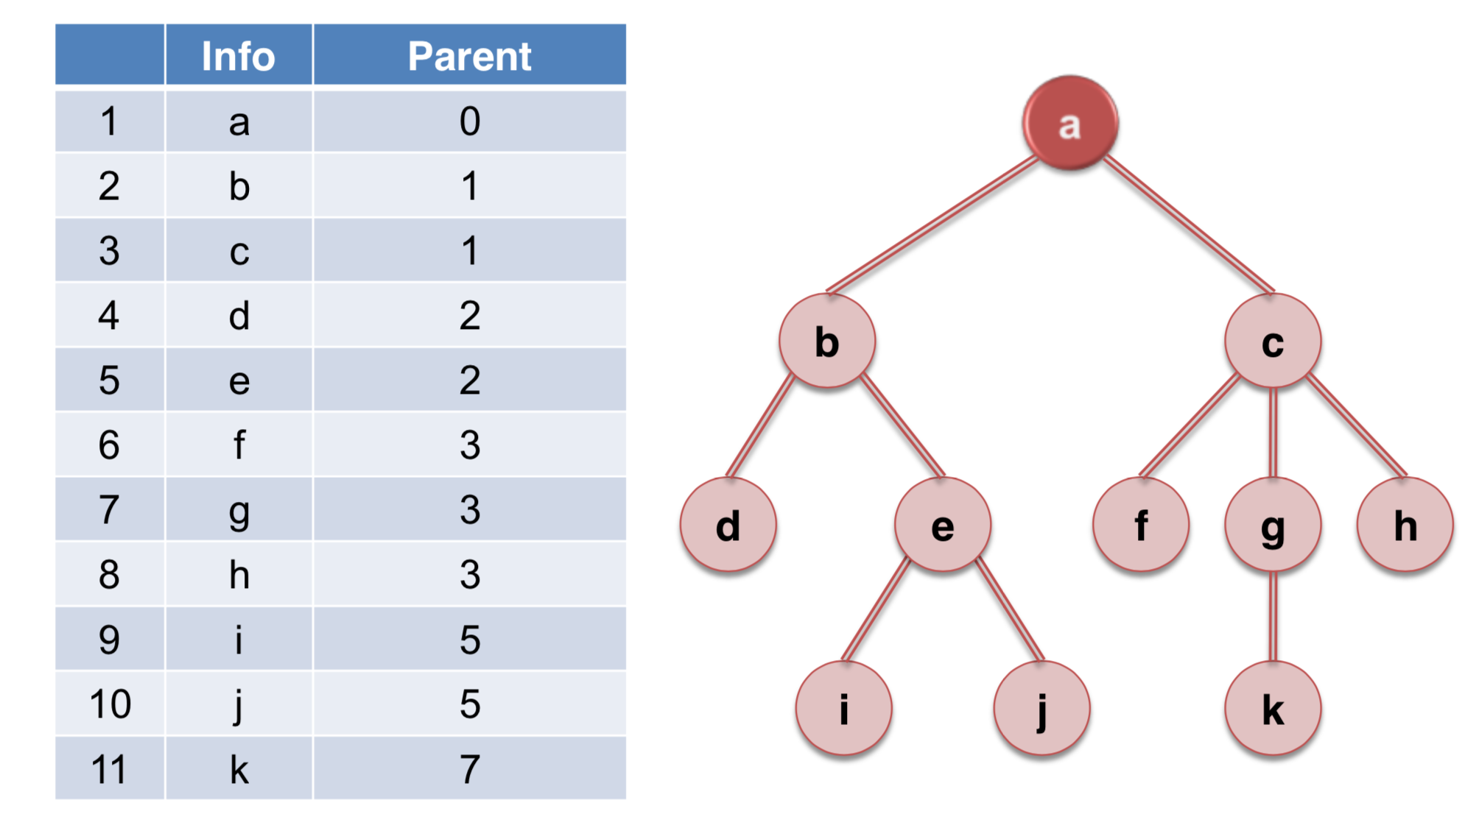
1.2.2 Biểu diễn cây
Bằng cha mỗi đỉnh

Slide 25
Chương 1. Tree
1.1. Các khái niệm cơ bản
1.2. Phép duyệt cây và biểu diễn cây
1.3. Cây nhị phân và cây tìm kiếm nhị phân
1.4. Cây AVL
1.5. Heap

Slide 26
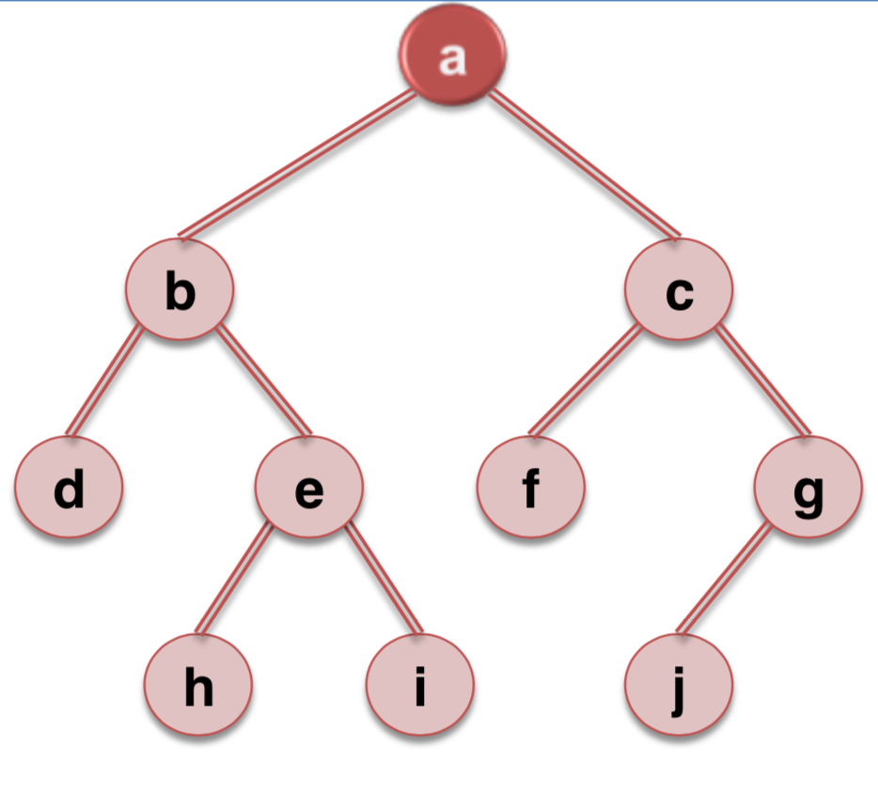
1.3.1 Cây nhị phân
Là cây mỗi đỉnh có bậc tối đa bằng 2.
Các cây con được gọi là cây con trái và cây con phải.
Có toàn bộ các thao tác cơ bản của cây.
struct NODE
{
Data key;
NODE *pLeft;
NODE *pRight;
};

Slide 27
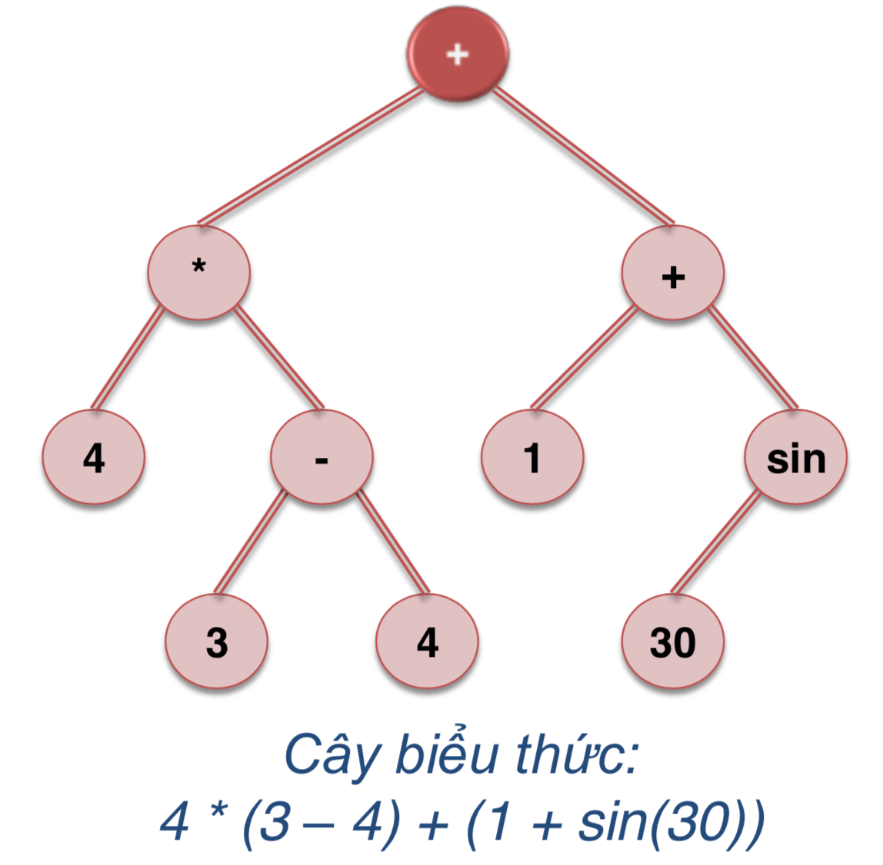
1.3.1 Cây nhị phân
Một số ứng dụng
  Cây biểu thức số học
  Cây tổ chức thi đấu
  Lưu trữ và tìm kiếm thông tin.

Slide 28
1.3.2 Cây tìm kiếm nhị phân
Cây nhị phân tìm kiếm là cây nhị phân thoả mãn các điều kiện sau:
  Khóa của các đỉnh thuộc cây con trái nhỏ hơn khóa gốc.
  Khóa của gốc nhỏ hơn khóa các đỉnh thuộc cây con phải.
  Cây con trái và cây con phải của gốc cũng là cây nhị phân tìm kiếm.

Slide 29
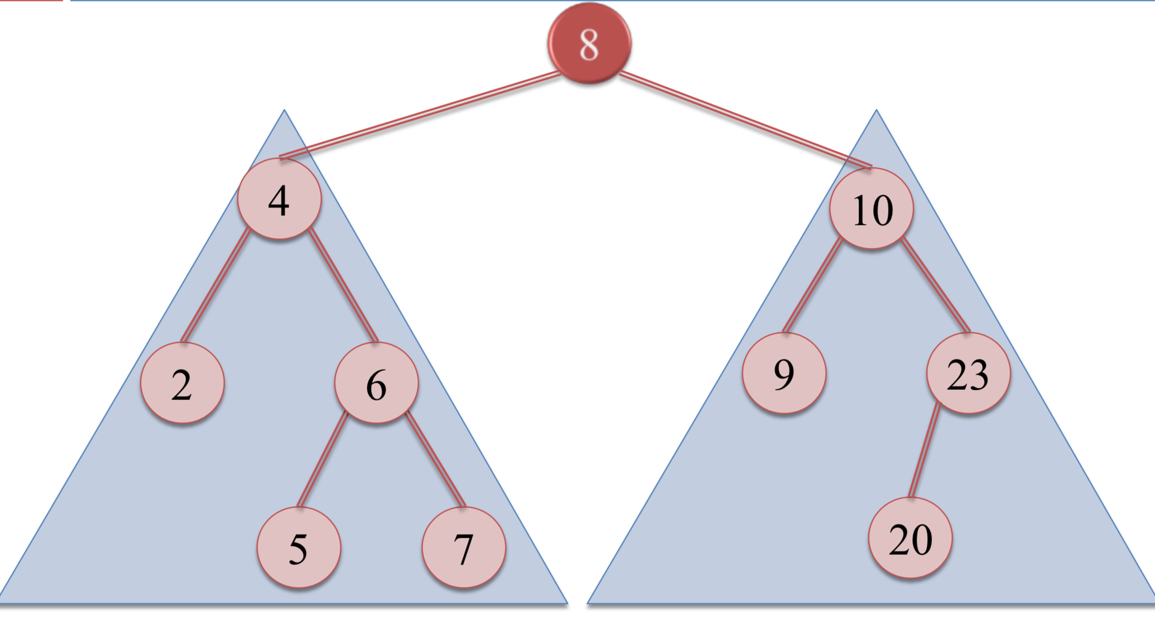
1.3.2 Cây tìm kiếm nhị phân

Slide 30
1.3.2 Cây tìm kiếm nhị phân
Đặc điểm:
  Có thứ tự
  Không có phần tử trùng
  Dễ dàng tạo dữ liệu sắp xếp, tìm kiếm

Slide 31
1.3.3 Thao tác trên cây tìm kiếm nhị phân
Thêm phần tử (khoá)
Tìm kiếm phần tử (khoá)
Xoá phần tử (khoá)
Sắp xếp
Duyệt cây
Quay cây

Slide 32
1.3.3 Thao tác trên cây tìm kiếm nhị phân
Thêm phần tử
  Bước 1: Bắt đầu từ gốc
  Bước 2: So sánh dữ liệu (khoá) cần thêm với dữ liệu (khoá) của node hiện hành
    Nếu bằng nhau => Đã tồn tại. Kết thúc
    Nếu nhỏ hơn => Đi qua nhánh trái, Tiếp bước 2
    Nếu lớn hơn => Đi qua nhánh phải, Tiếp bước 2
  Bước 3: Không thể đi tiếp nữa => Tạo node mới với dữ liệu (khoá) cần thêm. Kết thúc

Slide 33
1.3.3 Thao tác trên cây tìm kiếm nhị phân
Tìm kiếm phần tử
  Bước 1: Bắt đầu từ gốc
  Bước 2: So sánh dữ liệu (khoá) cần tìm kiếm với dữ liệu (khoá) của node hiện hành
    Nếu bằng nhau => Tìm thấy. Kết thúc
    Nếu nhỏ hơn => Đi qua nhánh trái, Tiếp bước 2
    Nếu lớn hơn => Đi qua nhánh phải, Tiếp bước 2
  Bước 3: Không thể đi tiếp nữa => Không tìm thấy. Kết thúc

Slide 34
1.3.3 Thao tác trên cây tìm kiếm nhị phân
Xoá phần tử
  Tìm đến node chứa dữ liệu (khoá) cần xoá
  Xét các trường hợp
    Node lá: Xóa trực tiếp node đó, cập nhật con trỏ cha bằng NULL
    Node chỉ có 1 con: Cha của node cần xóa sẽ liên kết trực tiếp với con của node đó.
    Node có 2 con: Dùng node thế mạng để xoá thế.(successor hoặc predecessor)
      Successor: giá trị nhỏ nhất ở cây con phải (Left-most của cây phải).
      Predecessor: giá trị lớn nhất ở cây con trái (Right-most của cây trái).
      → Thay giá trị của node cần xóa bằng node thế mạng.
      → Xóa node thế mạng (lúc này sẽ rơi vào trường hợp 1 hoặc 2).

Slide 35
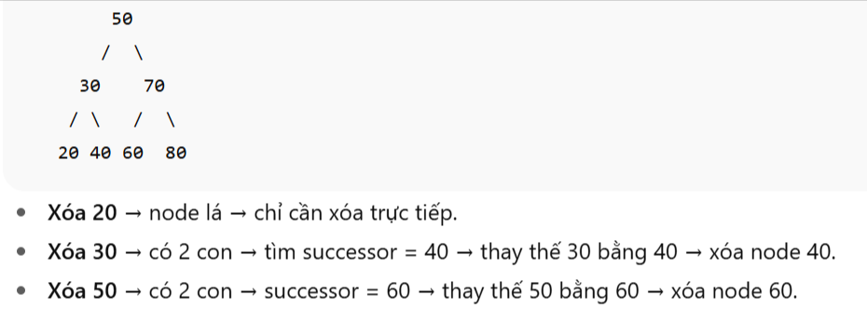
1.3.3 Thao tác trên cây tìm kiếm nhị phân

Slide 36
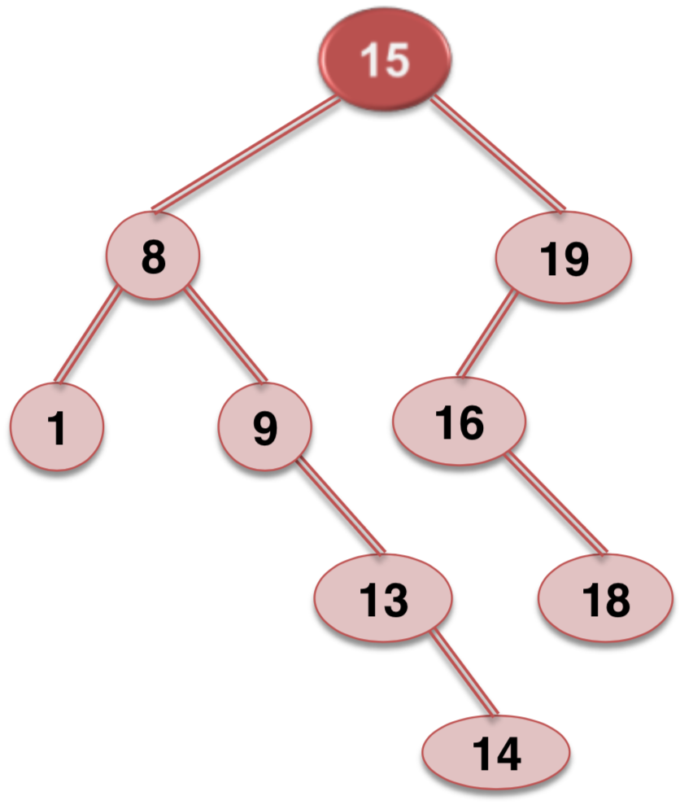

1.3.3 Thao tác trên cây tìm kiếm nhị phân
Sắp xếp
  Cho cây nhị phân tìm kiếm
  Thứ tự duyệt các node nếu sử dụng Duyệt giữa?
  Nhận xét
    Có thể dễ dàng tạo dữ liệu sắp xếp nếu dùng phép duyệt giữa

Slide 37
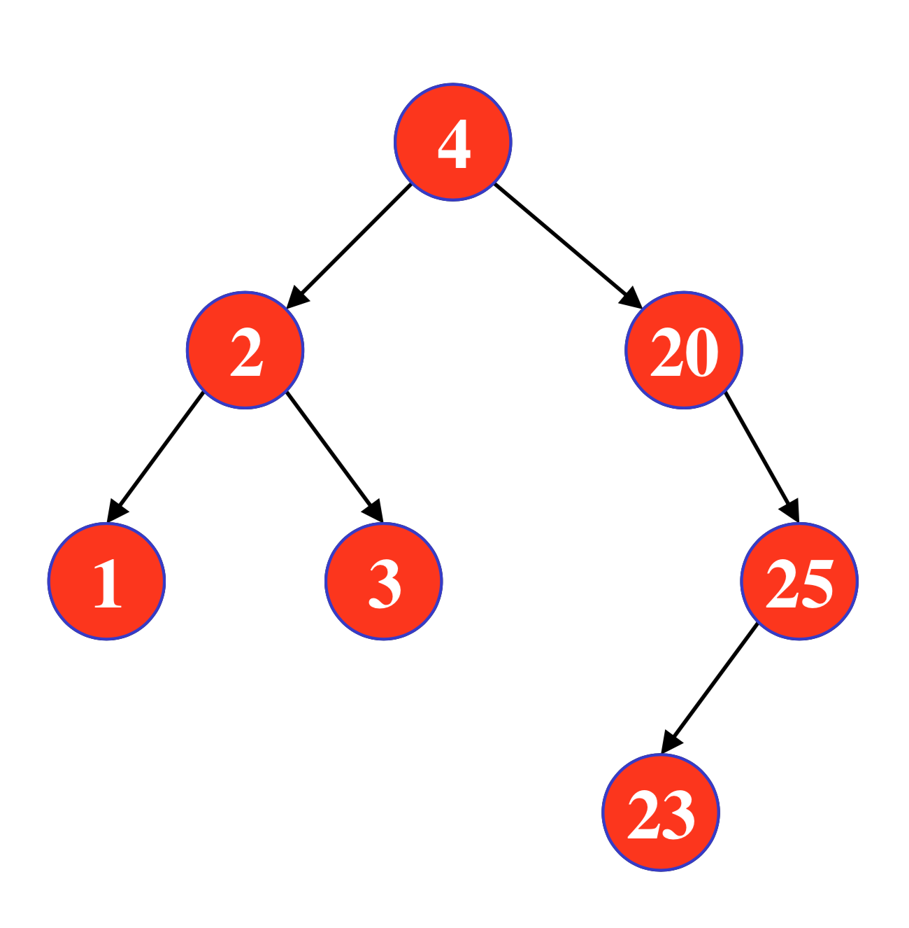
1.3.3 Thao tác trên cây tìm kiếm nhị phân
Phép duyệt cây
  Duyệt trước

Slide 38
1.3.3 Thao tác trên cây tìm kiếm nhị phân
Phép duyệt cây
  Duyệt giữa

Slide 39
1.3.3 Thao tác trên cây tìm kiếm nhị phân
Phép duyệt cây
  Duyệt sau

Slide 40
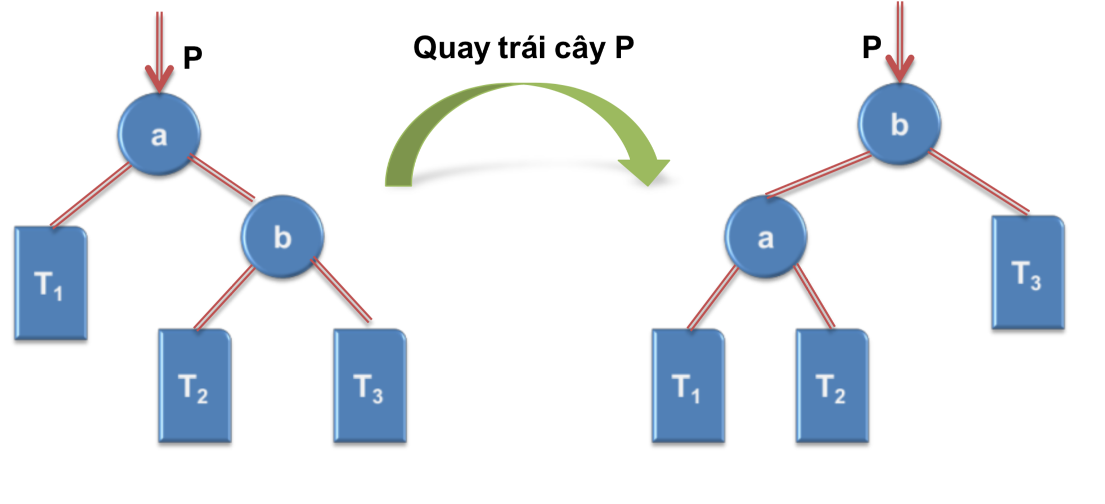
1.3.3 Thao tác trên cây tìm kiếm nhị phân
Phép quay trái

Slide 41
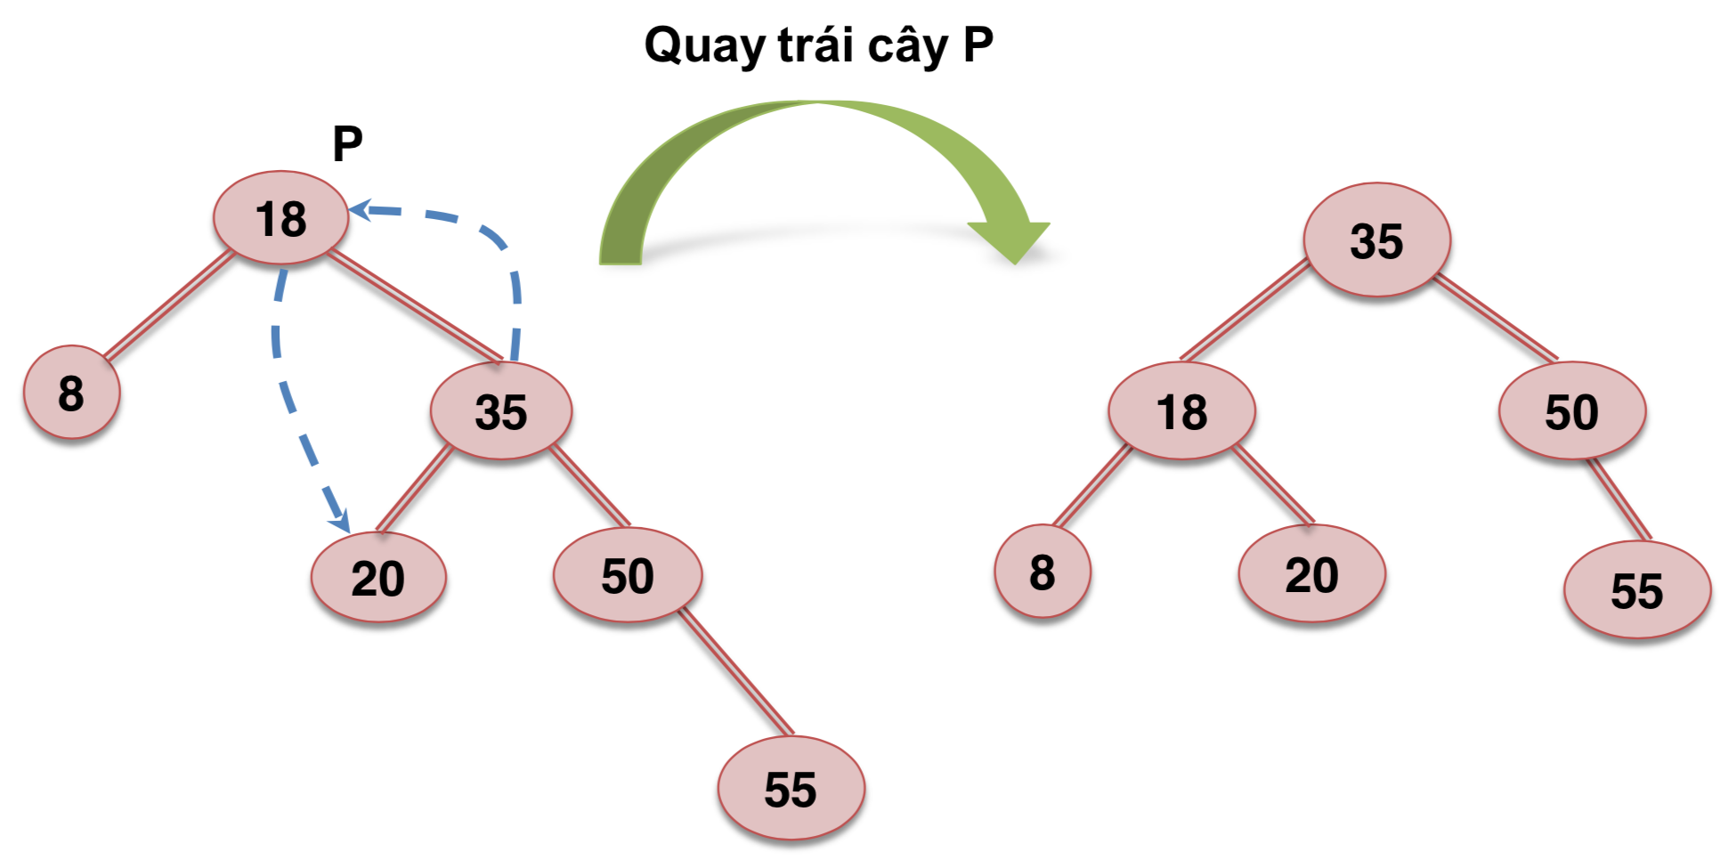
1.3.3 Thao tác trên cây tìm kiếm nhị phân
Phép quay trái

Slide 42
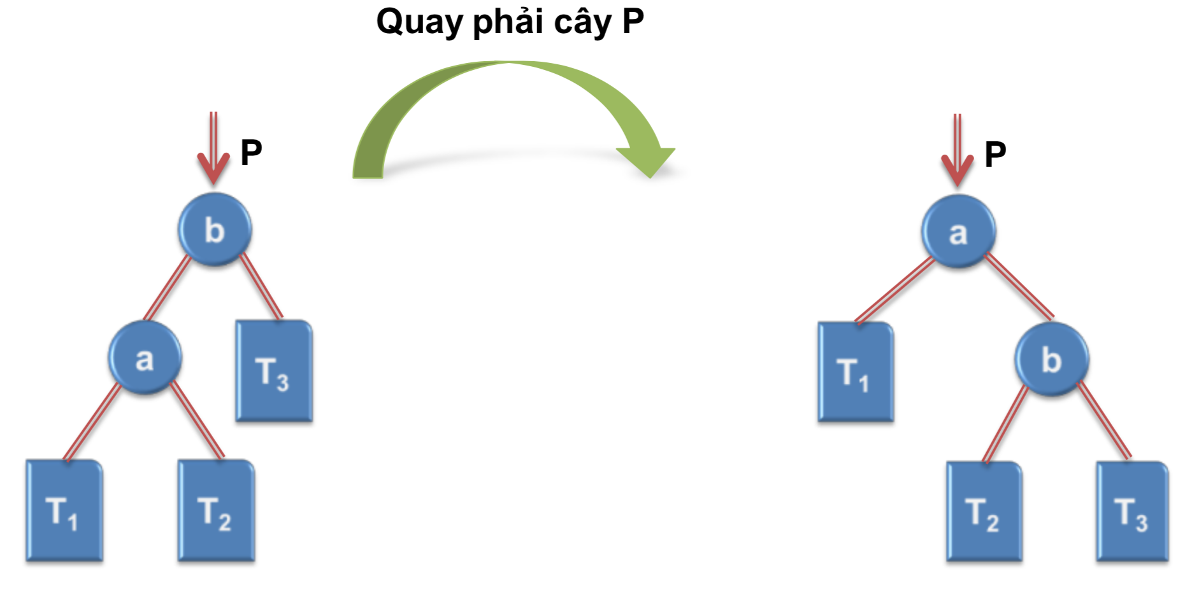
1.3.3 Thao tác trên cây tìm kiếm nhị phân
Phép quay phải

Slide 43
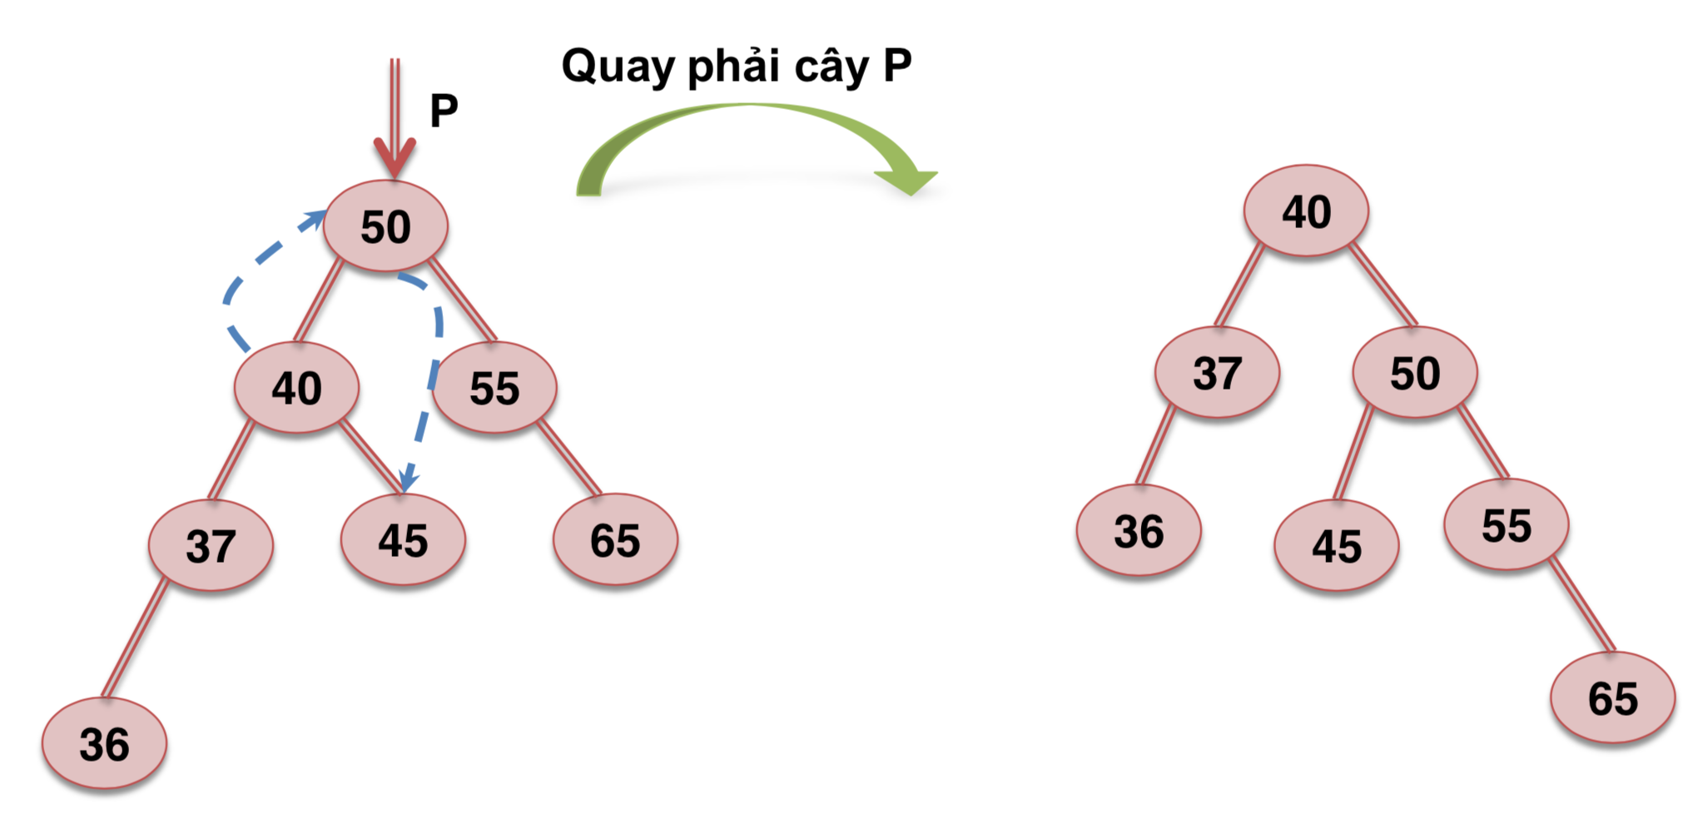
1.3.3 Thao tác trên cây tìm kiếm nhị phân
Phép quay phải

Slide 44
1.3.3 Thao tác trên cây tìm kiếm nhị phân
Thời gian thực hiện các phép toán
  Đối với phép tìm kiếm:
    Trường hợp tốt nhất: Mỗi nút (trừ nút lá) đều có 2 con : O(log₂n) (chính là chiều cao của cây
    Trường hợp xấu nhất: Cây trở thành danh sách liên kết O(n)
    Trường hợp trung bình là bao nhiêu ?
    O(log₂n)

Slide 45
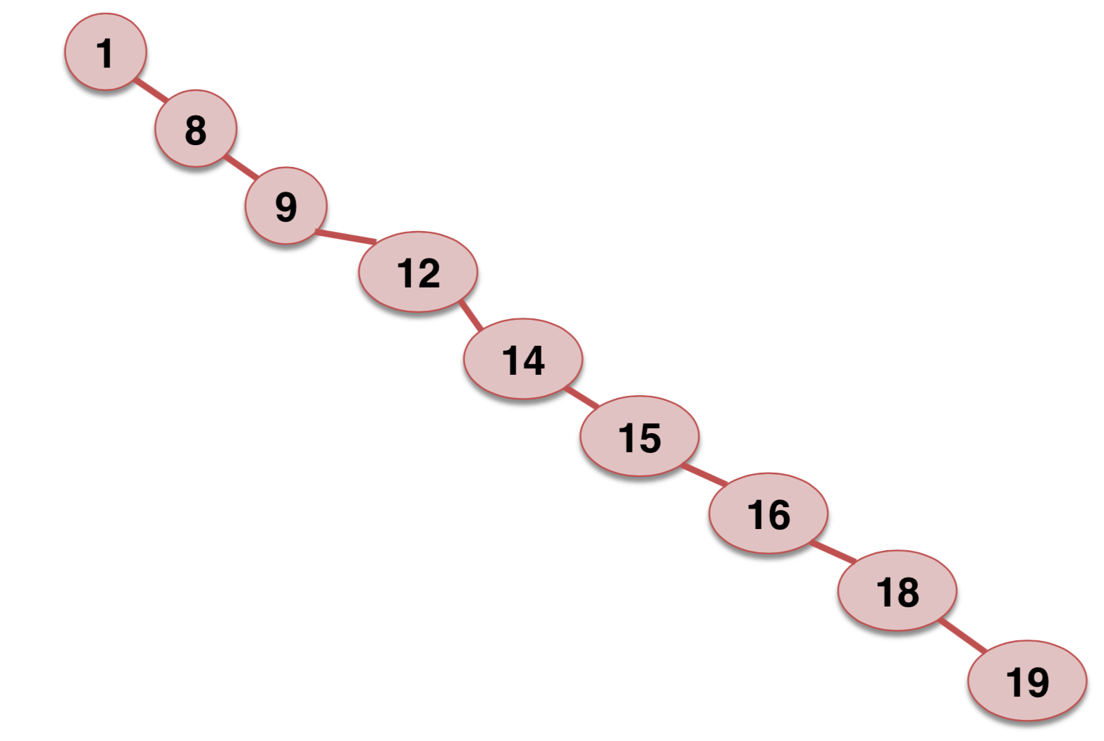
1.3.3 Thao tác trên cây tìm kiếm nhị phân
Tạo cây nhị phân tìm kiếm theo thứ tự nhập như sau : 1, 8 , 9, 12, 14, 15, 16, 18, 19

Slide 46
1.3.3 Thao tác trên cây tìm kiếm nhị phân
Bài tập: Kết quả của phép duyệt tiền thứ tự của một cây nhị phân tìm kiếm là 7 6 4 15 13 9 14 30 31. Hãy vẽ lại cây nhị phân tìm kiếm đó.

Slide 47

Câu hỏi

